Slide 1



Thứ tư ngày 16 tháng 10 năm 2024
Môn: HOẠT ĐỘNG TRẢI NGHIỆM
Tiết 2: Hoạt động giáo dục theo chủ đề
Kĩ năng đặt câu hỏi để tìm thông tin

Slide 2

Hoạt động 1: Chơi trò chơi Động não, luyện trí.
Notes:
Lan Hương 0354473852

Slide 3


Các thành viên trong nhóm quan sát và ghi tên một đồ vật mình nhìn thấy trong lớp học vào một tấm bìa và úp các tấm bìa xuống bàn.
Mỗi thành viên trong nhóm lần lượt rút một tấm bìa, trả lời câu hỏi tìm hiểu thông tin của các thành viên khác: “Ai? Cái gì? Ở đâu? Khi nào? Vì sao? Như thế nào?” để các thành viên khác đoán được đồ vật được ghi trên tấm bìa.

Slide 4
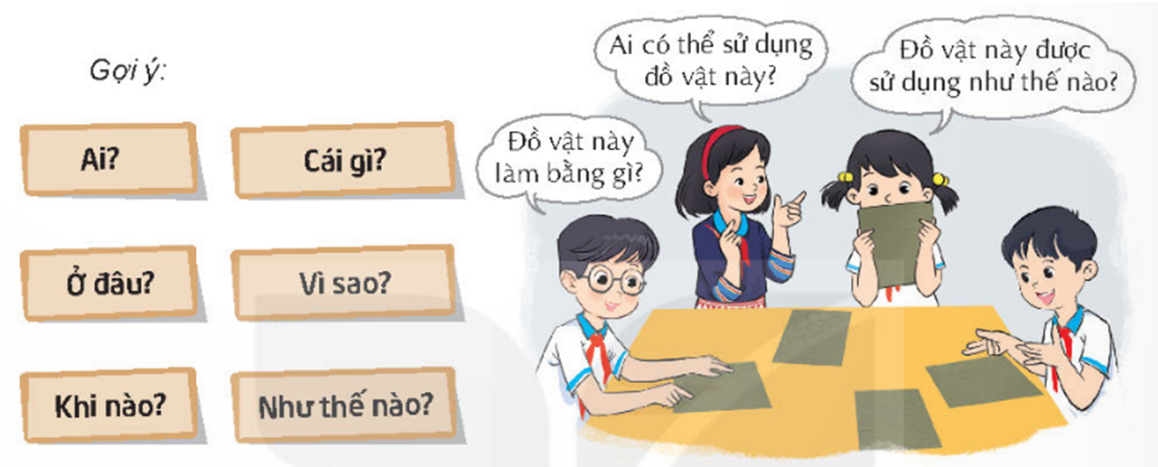

Slide 5


5W1H là gì?
5W1H là cách viết tắt của các từ để hỏi “What – When – Where – Why – Who – How” trong tiếng Anh (Cái gì – Khi nào – Ở đâu – Tại sao – Ai – Như thế nào)

Slide 6
Hoạt động 2: Trình bày thông tin tìm hiểu được bằng hình thức sơ đồ tư duy

Slide 7


Mục đích sử dụng
Người sử dụng
Tủ sách lớp học
Thời gian sử dụng
Biện pháp phát triển tủ sách

Slide 8
Mục đích sử dụng
Nội dung tủ sách
Tủ sách lớp học
Biện pháp phát triển tủ sách
Người sử dụng

Slide 9
Giải trí
Sách thiếu nhi
Học hỏi thêm kiến thức
Mục đích sử dụng
Sách tham khảo
Nâng cao kiến thức môn học
Nội dung tủ sách
Tủ sách lớp học
Truyện tranh
Giáo viên
Giáo viên đầu tư mua sách
Biện pháp phát triển tủ sách
Học sinh
Tài trợ từ thư viện trường
Người sử dụng
Học sinh đóng góp các cuốn sách của mình vào tủ sách

Slide 10











Slide 11


Chia sẻ với người thân về kinh nghiệm sử dụng các câu hỏi 5W1H và sơ đồ tư duy trong sinh hoạt và học tập.
Lựa chọn một sự vật, hiện tượng mà em quan tâm để vẽ sơ đồ tư duy.

